Slide 1
Dessin Industriel 5 Les coupes Filetage et Taraudage
SMT 1 Etude de mécanismes
Kostas Politis

Slide 2
Dessin Industriel : Introduction
Présentation 1
Les vues et les trois lignes
Présentation 2
Créer une vue : Les trois tâches
Présentation 3
Intersection de volumes cylindriques
Présentation 4
Coupes
Filetage / Taraudage
Présentation 5
Ensemble de pièces
Présentation 6
Bases du Dessin Industriel
Contenu

Slide 3
Les coupes
Un des intérêts principaux du dessin industriel est de décrire le montage d’un ensemble de pièces.
Les dessins de votre « Recueil de plans » sont des dessins d’ensembles des pièces qui montrent le montage d’un mécanisme.
On observe alors que le dessin technique démontre l’anatomie intérieure d’un mécanisme ou d’un appareil.
Les règles des coupes sont la partie du dessin la plus indispensable pour qu’on puisse lire et interpréter le fonctionnement du mécanisme.

Slide 4
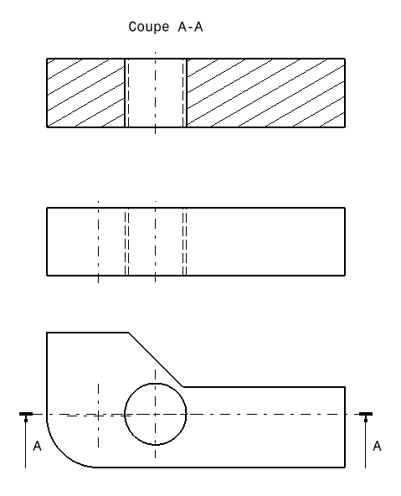
Le formalisme de coupes
Les concepts de base pour les coupes sont :
La ligne indicatrice du plan de coupe est une ligne en trait mixte renforcé par des traits fort à ses extrémités. Deux flèches indiquent (a) la vue de la coupe, (b) le nom de la coupe par deux lettres identiques et (c) la partie du corps représentée.
Les parties du corps directement coupées sont indiquées par les hachures. Les hachures sont de lignes en traits fins qui sont dessinées avec la même inclinaison.

Slide 5
Le formalisme de coupes
Les concepts de base pour les coupes sont :
La ligne indicatrice du plan de coupe est une ligne en trait mixte renforcé par des traits fort à ses extrémités. Deux flèches indiquent (a) la vue de la coupe, (b) le nom de la coupe par deux lettres identiques et (c) la partie du corps représentée.
Les parties du corps directement coupées sont indiquées par les hachures. Les hachures sont de lignes en traits fins qui sont dessinées avec la même inclinaison.
Plan de coupe
Flèches de vue

Slide 6
Le formalisme de coupes
Les concepts de base pour les coupes sont :
La ligne indicatrice du plan de coupe est une ligne en trait mixte renforcé par des traits fort à ses extrémités. Deux flèches indiquent (a) la vue de la coupe, (b) le nom de la coupe par deux lettres identiques et (c) la partie du corps représentée.
Les parties du corps directement coupées sont indiquées par les hachures. Les hachures sont de lignes en traits fins qui sont dessinées avec la même inclinaison.
Plan de coupe
Partie du corps conservée
Flèches de vue

Slide 7
Le formalisme de coupes
Les concepts de base pour les coupes sont :
La ligne indicatrice du plan de coupe est une ligne en trait mixte renforcé par des traits fort à ses extrémités. Deux flèches indiquent (a) la vue de la coupe, (b) le nom de la coupe par deux lettres identiques et (c) la partie du corps représentée.
Les parties du corps directement coupées sont indiquées par les hachures. Les hachures sont des lignes en traits fins qui sont dessinées avec la même inclinaison et la même inter-distance.
Partie du corps conservée

Slide 8
Le formalisme de coupes
Nom de la coupe
Les concepts de base pour les coupes sont :
La ligne indicatrice du plan de coupe est une ligne en trait mixte renforcé par des traits fort à ses extrémités. Deux flèches indiquent (a) la vue de la coupe, (b) le nom de la coupe par deux lettres identiques et (c) la partie du corps représentée.
Les parties du corps directement coupées sont indiquées par les hachures. Les hachures sont des lignes en traits fins qui sont dessinées avec la même inclinaison et la même inter-distance.
Hachure
Partie du corps conservée

Slide 9
Le formalisme de coupes
Nom de la coupe
Les concepts de base pour les coupes sont :
La ligne indicatrice du plan de coupe est une ligne en trait mixte renforcé par des traits fort à ses extrémités. Deux flèches indiquent (a) la vue de la coupe, (b) le nom de la coupe par deux lettres identiques et (c) la partie du corps représentée.
Les parties du corps directement coupées sont indiquées par les hachures. Les hachures sont des lignes en traits fins qui sont dessinées avec la même inclinaison et la même inter-distance.
Hachure
Partie du corps conservée
Nous devrons préciser ici que la hachure décrite est la « hachure général », utilisée pour le plupart de coupes. Principalement elle indique que la pièce est fabriquée en acier. Nous élaborons à la présentation 6.

Slide 10
Le formalisme de coupes
Les lignes cachés intersectées par le plan de coupe deviennent lignes visibles sur la coupe.
Grace à la dernière observation, on évite de dessiner des lignes cachés intersectées par les hachures. Les lignes cachées intersectés par les hachures sont dessinées que pour le cas qu’elles aident à l’interprétation du dessin.

Slide 11
Le formalisme de coupes
Les lignes cachés intersectées par le plan de coupe deviennent lignes visibles la coupe.
Grace à la dernière observation, on évite de dessiner des lignes cachés intersectées par les hachures. Les lignes cachées intersectés par les hachures sont dessinées que pour le cas qu’elles aident à l’interprétation du dessin.
Lignes cachées intersectées par le plan de la coupe

Slide 12
Le formalisme de coupes
Les lignes cachés intersectées par le plan de coupe deviennent lignes visibles la coupe.
Grace à la dernière observation, on évite de dessiner des lignes cachés intersectées par les hachures. Les lignes cachées intersectés par les hachures sont dessinées que pour le cas qu’elles aident à l’interprétation du dessin.
Lignes visibles
Lignes cachées intersectées par le plan de la coupe

Slide 13
Le formalisme de coupes
Les lignes cachés intersectées par le plan de coupe deviennent lignes visibles la coupe.
Grace à la dernière observation, on évite de dessiner les lignes cachées intersectées par les hachures. Les lignes cachées intersectées par les hachures ne sont dessinées que dans le cas où elles aident à l’interprétation du dessin.
Lignes visibles
Lignes cachées intersectées par le plan de la coupe

Slide 14
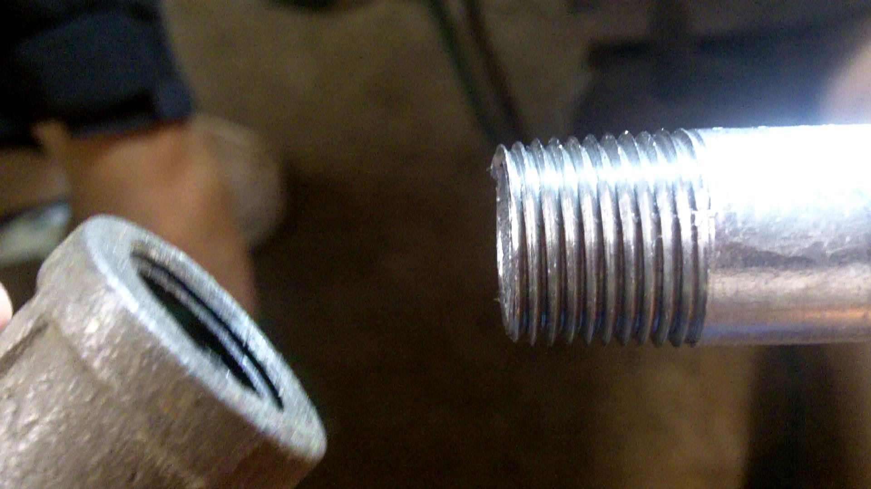
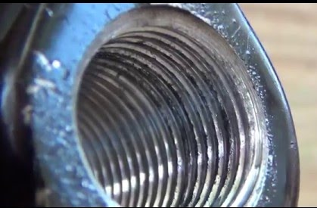
Le filetage / taraudage
Le coupes ont beaucoup de règles de représentations différentes mais le plus important concerne les règles de représentations de filetage/taraudage.
FILETAGE
TARAUDAGE

Slide 15
Le filetage
Nous représentons toujours les sommets d’un filet par un trait continu fort et le fond par un trait continue fin.
Pour ce filet externe le dessin est assez simple.

Slide 16
Le filetage
Nous représentons toujours les sommets d’un filet par un trait continu fort et le fond par un trait continue fin.
Pour ce filet externe le dessin est assez simple.

Slide 17
Le filetage
Nous représentons toujours les sommets d’un filet par un trait continu fort et le fond par un trait continue fin.
Pour ce filet externe le dessin est assez simple.
Sommet du filet
Fond du filet
Sommet du filet
Fin du filet

Slide 18
Le filetage
Nous représentons toujours les sommets d’un filet par un trait continu fort et le fond par un trait continue fin.
Pour mieux indiquer la fin du filet on l’indique avec une ligne inclinée à 45° en trait fin.
Fin du filet

Slide 19
Le filetage
Nous représentons toujours les sommets d’un filet par un trait continu fort et le fond par un trait continue fin.
Pour mieux indiquer la fin du filet on l’indique avec une ligne inclinée à 45° en trait fin.
Comme les plupart des axes, ils commencent par un chanfrein extérieur que l’on indique ici aussi.
Chanfrein extérieur
Fin du filet

Slide 20
Le filetage
Nous représentons toujours les sommets d’un filet par un trait continu fort et le fond par un trait continue fin.
Quand le filet est représenté sur une vue où l’axe du cylindre est normal à son plan, le fond du filet est indiqué avec un arc légèrement supérieur à ¾ du cercle

Slide 21
Le filetage
Nous représentons toujours les sommets d’un filet par un trait continu fort et le fond par un trait continue fin.
Quand le filet est représenté sur une vue où l’axe du cylindre est normal à son plan, le fond du filet est indiqué avec un arc légèrement supérieur à ¾ du cercle en trait fin.
Sommet du filet
Fond du filet :
L’arc à ¾ du cercle en trait fin est un détail très important!!

Slide 22
Le filetage
Nous représentons toujours les sommets d’un filet par un trait continu fort et le fond par un trait continue fin.
Quand le filet est représenté sur une vue où l’axe du cylindre est normal à son plan, le fond du filet est indiqué avec un arc légèrement supérieur à ¾ du cercle en trait fin.
Sommet du filet
Fond du filet :
L’arc à ¾ du cercle en trait fin est un détail très important!!
Attention : le chanfrein n’est pas représenté correctement. La représentation des filet a toujours la priorité au dessin !!

Slide 23
Le filetage
Nous représentons toujours les sommets d’un filet par un trait continu fort et le fond par un trait continue fin.
Quand le filet est représenté sur une vue où l’axe du cylindre est normal à son plan, le fond du filet est indiqué avec un arc légèrement supérieur à ¾ du cercle en trait fin.
Sommet du filet
Fond du filet :
L’arc à ¾ du cercle en trait fin est un détail très important!!
Attention : le chanfrein n’est pas représenté correctement. La représentation des filet a toujours la priorité au dessin !!
On ne voit que le fond du filet et pas le chanfrein!!

Slide 24
Le filetage
Nous représentons toujours les sommets d’un filet par un trait continu fort et le fond par un trait continue fin.
Quand le filet est représenté sur une vue où l’axe du cylindre est normal à son plan, le fond du filet est indiqué avec un arc légèrement supérieur à ¾ du cercle en trait fin.
Le fond du filet n’est pas visible

Slide 25
Le taraudage
Les mêmes règles s’appliquent pour les filets de taraudages, ici représentés dans deux vues partielles.

Slide 26
Le taraudage
Les mêmes règles s’appliquent pour les filets de taraudages, ici représentés dans deux vues partielles.
Les vues partielles distinguent une partie du corps et elles sont indiqués par un trait à main levée (ou zig-zig)

Slide 27
Le taraudage
Les mêmes règles s’appliquent pour les filets de taraudages, ici représentés dans deux vues partielles.
Sommet du filet
Fond du filet
Sommet du filet
Chanfrein interieur
Fond du filet
Fin du filet

Slide 28
Le taraudage en coupe
Pour la coupe, les hachures finissent au sommet du filet.
C-C
C
Sommet du filet
Fond du filet
C

Slide 29
Le taraudage en coupe
Pour la coupe, les hachures finissent au sommet du filet.
C-C
C
Sommet du filet
Les hachures dépassent le fond du filet et elles arrivent jusqu’au sommet du filet
Fond du filet
C

Slide 30
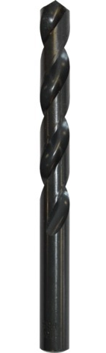
Le taraudage en coupe
Pour la coupe, les hachures finissent au sommet du filet.
Le trou est mal dessiné !!
Expliquez pourquoi le trou borgne à fond plat ne par réaliste.
C-C
Foret à métaux
C
Sommet du filet
Les hachures dépassent le fond du filet et elles arrivent jusqu’au sommet du filet
Fond du filet
C

Slide 31
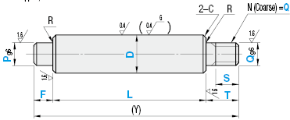
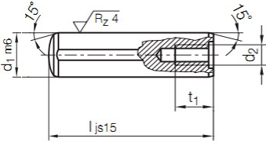
Exercice 1
Dessiner la vue de droite pour les deux cas
Sans regarder la page suivante (solution)!!
Cette coupe est une « coupe partielle ». Ces coupes sont très souvent utilisées pour indiquer des détails d’un axe (par exemple les rainures des clavettes), parce que les axes ne sont jamais entérinement hachurées !

Slide 32
Exercice 1
Dessiner la vue de droite pour les deux cas

Slide 33
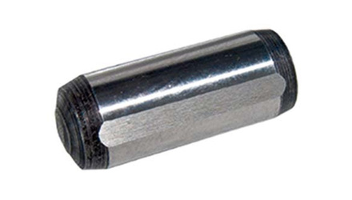
Exercice 1
Dessiner la vue de droite pour les deux cas
Attention !!
→Aller à la présentation 6

